Slide 1

Ki vagy rúgva!
German Collegiate Programming Contest 2017 - Problem K - You Are Fired!

Slide 2

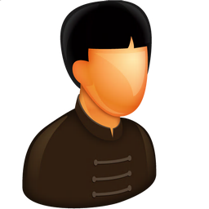



John
Lyndon
Richard
Julia
Jimmy
999
450
1234
1001
300
Szükséges megtakarítás: 2000
Megtakarítás:
Maximum elbocsátható
alkalmazottak: 3
Elbocsátott alkalmazottak száma:

Slide 3
Jimmy
Lyndon
John
Julia
Richard
300
450
999
1001
1234
Szükséges megtakarítás: 2000
Megtakarítás:
Maximum elbocsátható
alkalmazottak: 3
Elbocsátott alkalmazottak száma:

Slide 4
Jimmy
Lyndon
John
Julia
Richard
300
450
999
1001
1234
Szükséges megtakarítás: 2000
Megtakarítás: 1234
Maximum elbocsátható
alkalmazottak: 3
Elbocsátott alkalmazottak száma: 1
Richard, YOU ARE FIRED!

Slide 5
Jimmy
Lyndon
John
Julia
Richard
300
450
999
1001
1234
Szükséges megtakarítás: 2000
Megtakarítás: 1234 + 1001 = 2235
Maximum elbocsátható
alkalmazottak: 3
Elbocsátott alkalmazottak száma: 2
Julia, YOU ARE FIRED!

